Slide 1
資訊基礎知能 在臨床醫療的應用

Slide 2
醫學資訊應用現況
醫院及廠商資訊人員欠缺臨醫資料處理知能
不會處理醫療儀器產生的資料
例如:生理監測儀器、影像儀器產生的資料
不會與醫院現行儀器與系統整合應用
如 AI 系統難與醫院 HIS 及 PACS 整合應用

Slide 3
問題範例-- DICOM EKG 資料處理
某些廠牌心電圖機可產生 DICOM標準規格的EKG
但是:
DICOM EKG 如何解讀
發展之 AI 判讀系統如何與醫院心電圖報告流程整合應用

Slide 4
程式處理 EKG (心電圖)的步驟
讀取資料
從電腦檔案或網路
資料處理及格式轉換
呈現資料
文字輸出、繪製一維或二維圖形

Slide 5
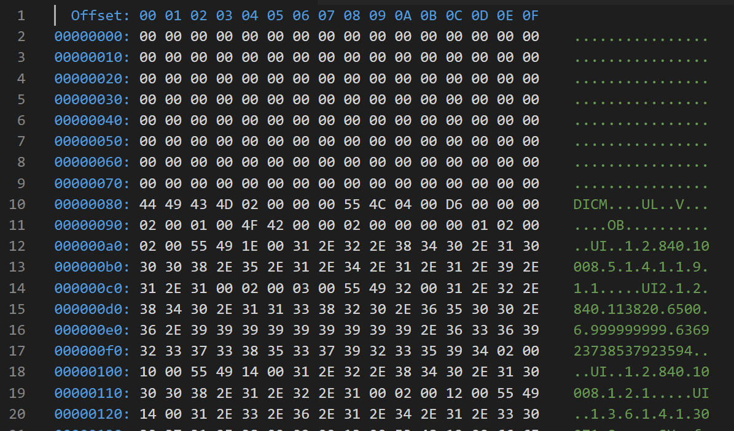
EKG 檔案內容範例
資料位置
兩個 16 進制( 4 bits)表現一個 byte 數值
呈現 ASCII 字元

Slide 6
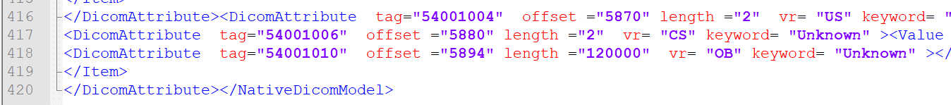
DICOM EKG資料解析
範例:
每點訊號 1 byte
資料型態
(char or unsigned char)
取樣頻率500次/秒
記錄10秒鐘的訊號
共12個導程
分析從第幾個 byte 開始讀取檔案資料
了解資料型態及規格
Notes:
每點訊號2bytes，取樣頻率500次/秒，紀錄10秒鐘的訊號，共12個導程

Slide 7
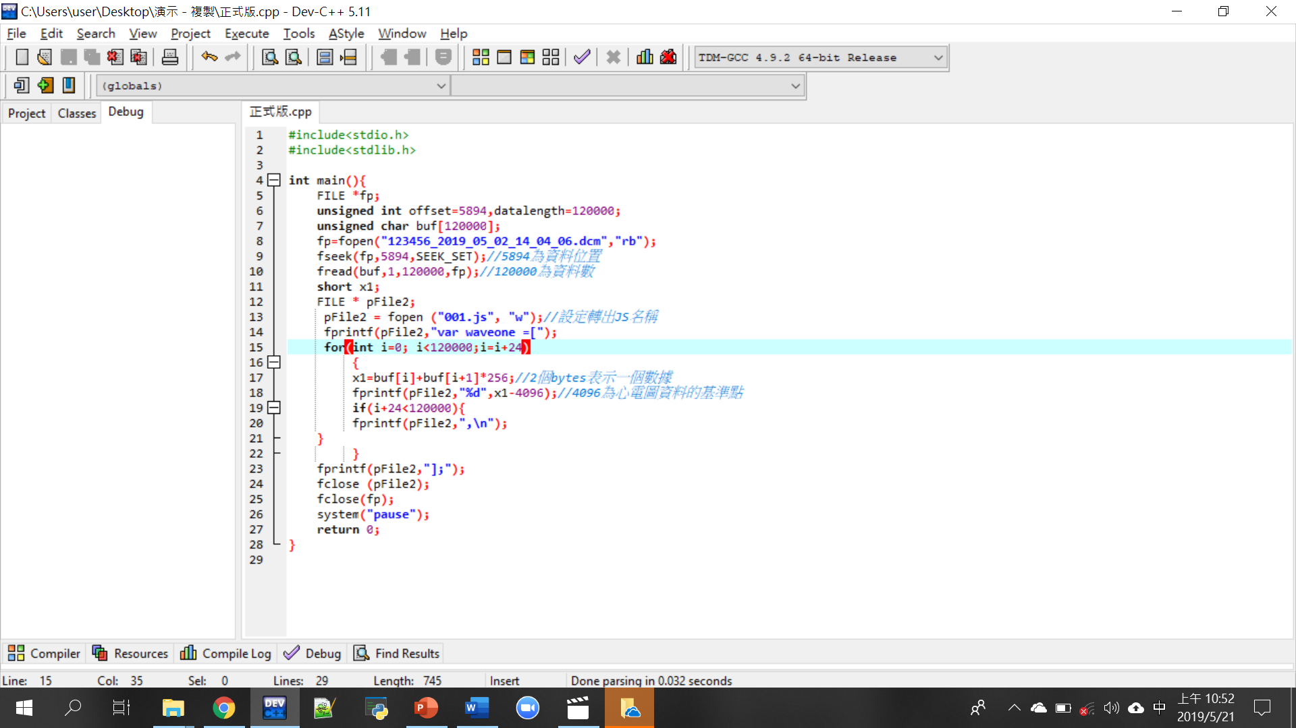
用 c語言將資料轉成 JS array(陣列)

Slide 8
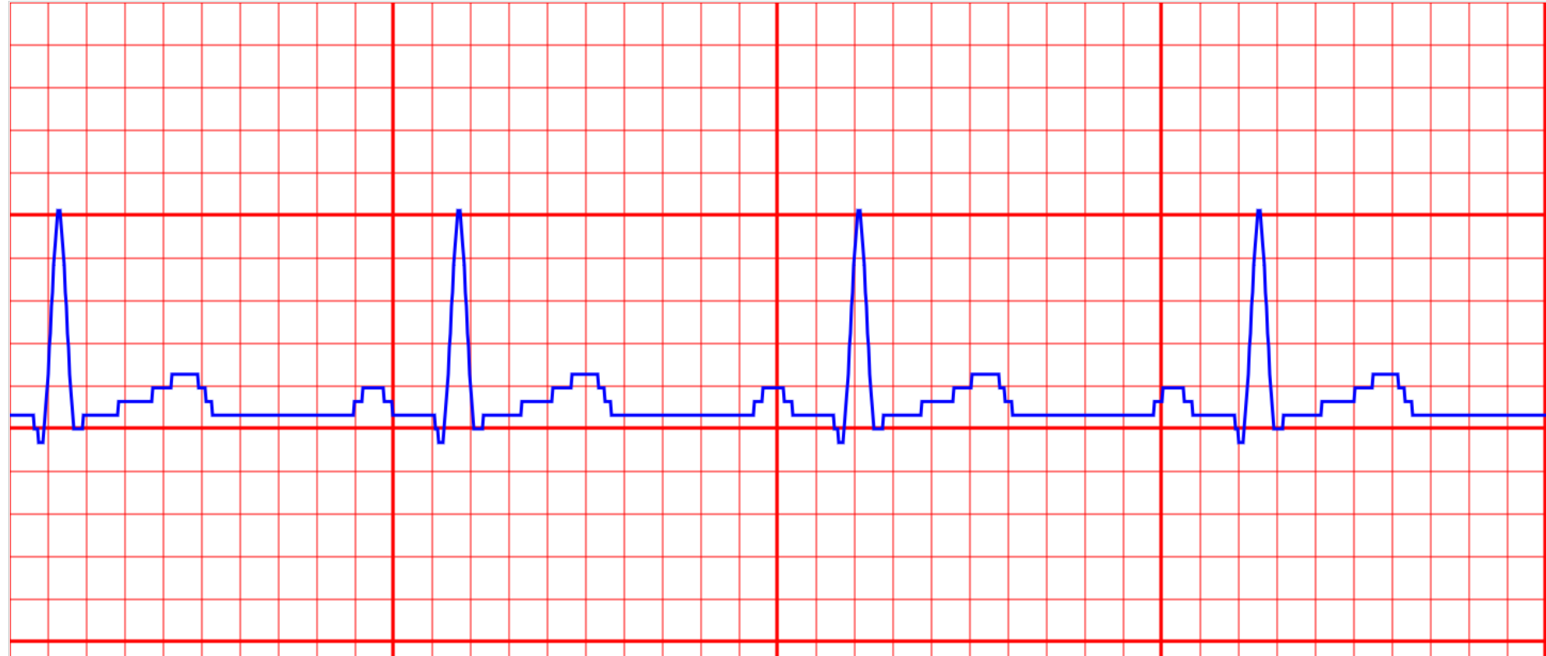
Html canvas 繪圖呈現結果
Notes:
現在可在網頁呈現，未來希望將資料轉到FHIR server
利於心電圖訊號處理跟呈現

Slide 9
程式處理臨床醫療資料 使用的資訊技能
檔案讀取資料 (如 C 程式: fopen, fread 指令)
資料處理及格式轉換
了解資料型態
繪製或呈現資料
JS 處理 HTML canvas， C printf
大一課程內容及其延伸應用

Slide 10
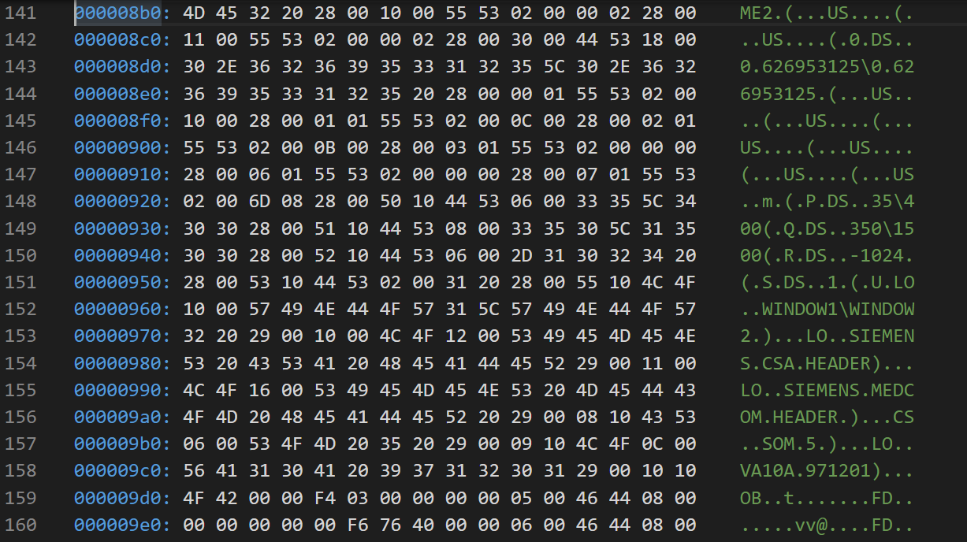
Hexdump 醫學影像檔

Slide 11
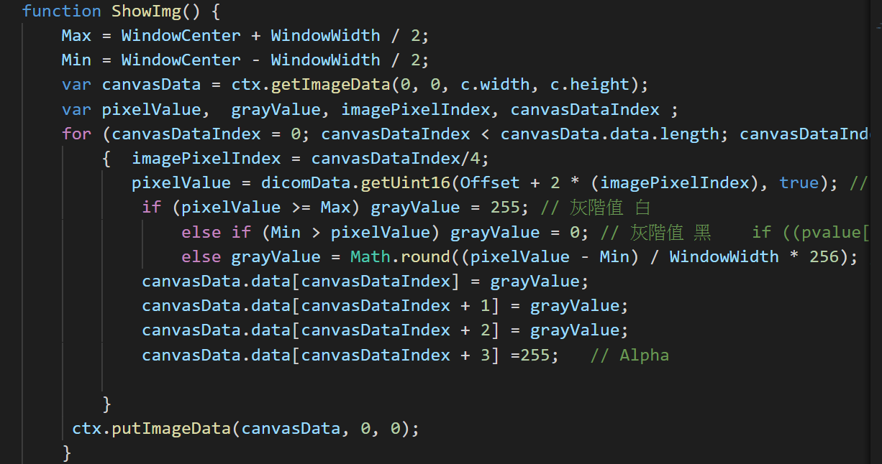
JS 程式繪製醫學影像步驟

Slide 12
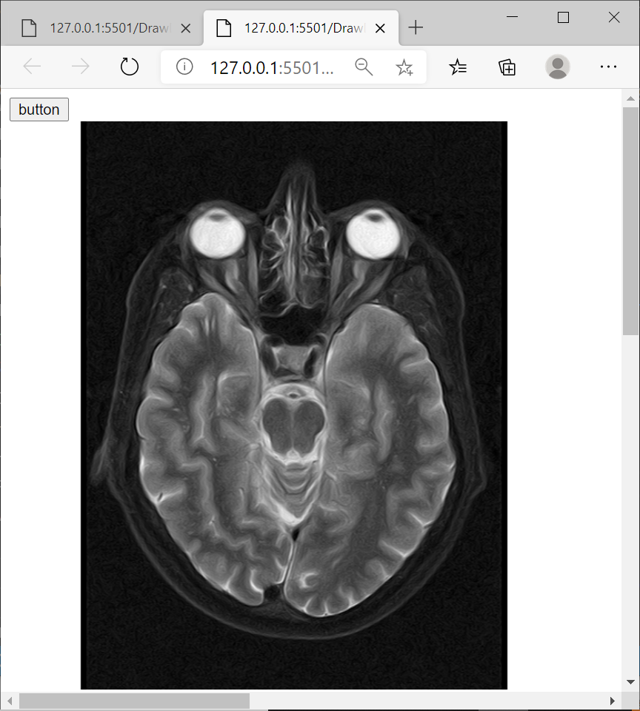
JS 網頁程式呈現醫學影像

Slide 13
程式處理醫學影像的步驟
讀取資料
從電腦檔案或網路
資料處理及格式轉換
繪製或呈現資料
繪製二維圖形
結論
資料讀取、格式轉換、呈現的程式很類似
通常僅需修改指令參數(如檔名或連結網址)
資料規格分析最難
靠經驗，可邊學邊做

Slide 14
課堂外之醫資技能發展建議
參加相關學協會活動，如醫學影像標準協會
http://training.dicom.org.tw/
走過靜思堂參與醫資開發專案
資訊技術工讀

Slide 15
近期活動 (針對大一大二同學)
9/17 晚上七點 H707 : 醫學數位內容課程說明會
9/20 早上十點 H707 : HTML 入門
9/25 晚上八點視訊 : 網頁醫護表單需求討論
10/2 or 3 台中(地點請洽張晉嘉) : 慢病照護醫護表單
10/9 or 15 : C 程式處理 NGS 檔

Slide 16
參與之研發主題 1
FHIR 醫護表單入門教材
https://mos2718.github.io/FHIRclinicalReport/Index.html
解析及呈現 DICOM醫學影像
https://github.com/mos2718/drawDICOM

Slide 17
參與之研發主題 2
生醫訊號
ECG 、睡眠訊號…
基因變異分析
NGS ftaq、SAM、VCF

Slide 18
醫學數位內容課程專題報告
報告內容
資料來源
輸入及輸出格式說明
程式說明
訪談紀錄
後續應用規劃
程式由學長姊開發，同學修改及維護(技術工讀)
挑戰長期準備專業報告，二年級開始申請大專生科技部計畫
獎助金 48000 元

